Slide 1
極私的WSL生活
おがさわらなるひこ
@ 小江戸らぐ 5月のオフな集まり(第214回)

Slide 2
最近パソコン買った
Thinkpad T470
中古で70000円（だっけ？
  メモリ4GB、HDDモデル
  中古屋さんBe-Stockは @matoken さんのお住いの近くにあります
メモリは速攻 +16GB して、計20GB
このGWでようやっとSSDに換装しました
  いろいろ環境作ったのにcloneうまくいかなくて再インストール
    まあ、いいですけど……
    環境復旧にはこの資料の前身（kagolug資料）が役立った

Slide 3
Windows or Ubuntu?
ほんとは買ってすぐUbuntu入れようかと思ったんだけど
  SSD換装うまくいかなかったのでちょっと気力が萎えた
    差し替えたら起動しなくなっちゃったんですよね……今はうまくいきました
でも2007年秋以来の個人所有Windowsネイティブ機だし、もうちょっと恩恵を味わってもいいかもと思い返す
  いろんなソフトがある
    仮想カメラとかSteamでゲームとか
  情報がおおい
  などなど

Slide 4
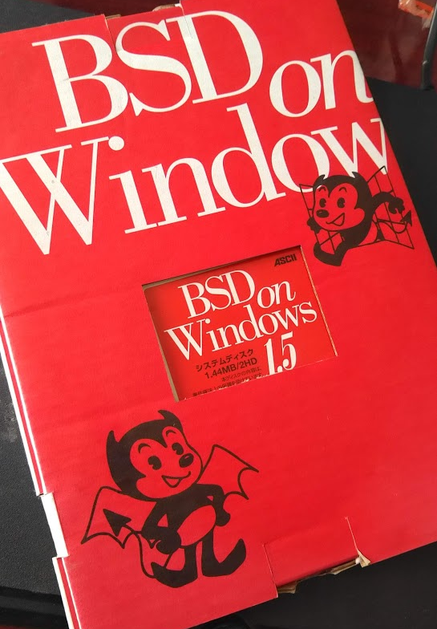
WSL
= Windows Subsystem for Linux
一時期Bash on Windows (BoW)って呼ばれてたよね
  でも自分的にはBoWといえばこれ →→→→→→→→→→→→→
Windows内で快適Linux生活するためのもの
「Windowsの機能」で「Linux用Windowsサブシステム」有効にして、Storeでお好きなディストロ入れる
ディストリビューションはリリースされたばっかりのUbuntu 20.04LTS

Slide 5
ターミナル
最初はHyper使ってた
  https://hyper.is/
  悪くなかったけどスクロールが目で追えるほど遅い
  のと、コピペがおかしい（改行が抜ける
Windows Terminalに乗り換え
  https://www.microsoft.com/ja-jp/p/windows-terminal-preview/9n0dx20hk701?activetab=pivot:overviewtab
カスタマイズ頑張るには年を取りすぎたのでほぼつるし
  起動時のタブをPowerShell → WSLにしたぐらい
  config.jsonを手で書き換えさせるのは今風なのかな
    Hyperもそうでした。Electronだとそうってことかな（VS Codeも昔はそうでしたし）

Slide 6
Windowsとのファイル共有
WSLからWindowsのファイルシステムは /mnt/c/
WindowsからWSLは \\$wsl\[distro]\path\to\file
  ただしWSL起動時だけアクセス可能
    逆にいうとWSLが壊れたらどうやって中のファイル取り出すんだろう……？
  explorer.exe . でエクスプローラ起動するのが楽

Slide 7

Windowsとのファイル共有
雑だけどよく使うフォルダは ~/ にマウント
NTFSには実行パーミッションなどない！問題
  gitでdiffが大量に出て死ぬ
  あと ~/.ssh はこの方法だとダメ？（ファイル600にできないので）
OneDriveで「ドキュメント」共有してるとき空白ありファイル名で死ぬ
  NTFSの「ジャンクション」で ％HOMEDIR%\Documents につないでおく
git config --global core.filemode = false

Slide 8
fish
https://fishshell.com/
長らく愛用のzshから（ほぼ全面的に）fishに乗り換え
  ただしログインシェルはposixがいいかなあと思ってzshからbashに
  ログイン後 fish コマンド叩いて切り替え
fishのいいところ
  カスタマイズなしでリッチな機能
  fish_config コマンドでwebベースでカスタマイズできちゃう
    ただし20.04だと死んでるっぽい……
      https://bugs.launchpad.net/ubuntu/+source/fish/+bug/1867615
  補完が相当賢い

Slide 9
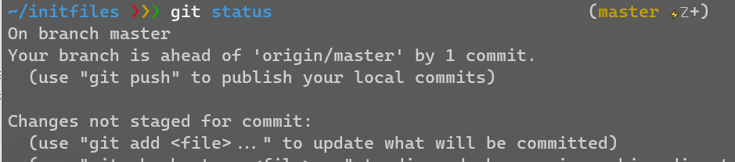
右プロンプトにGit情報出す
個人的には必須の設定
このページのほぼ○パクリ
  https://qiita.com/mom0tomo/items/b593c0e98c1eea70a114
  ただしdirty / untracked 表示をONにするとファイル数が多いと死ぬのでOFF
とさらにそのネタ元
  https://www.martinklepsch.org/posts/git-prompt-for-fish-shell.html

Slide 10
fisher
https://github.com/jorgebucaran/fisher
fishのプラグインマネージャー
入れてるプラグインは必要最低限
  decors/fish-ghq ← 後述
  oh-my-fish/plugin-peco ← 後述
  FabioAntunes/fish-nvm
    node.jsを複数混在させる NVM がfishだと動かないので専用プラグイン
  edc/bass
    上の依存関係で引っ張られてるだけ

Slide 11
ヒストリをpecoで強化
peco
  https://github.com/peco/peco
  標準入力のリアルタイムインクリメンタルサーチコマンド
  無限の可能性があるけど私は超限定的にしか使ってない（もったいない）
oh-my-fish/plugin-peco
  pecoをfishで使う便利プラグイン
  こいつを入れると peco_select_history というfunctionが生えるのでCtrl-R にバインド
# bind Ctrl-R to let History peco-ish
bind \cr 'peco_select_history'

Slide 12
ヒストリをpecoで強化

Slide 13
ghq
https://github.com/x-motemen/ghq
Go言語方面で開発されたリポジトリ管理ツール
魔法の呪文 ghc get で何でもかんでも一元管理
インストールはGoを入れといてから以下
ただしGo 1.13以降必須なので必要ならPPAなどでGoのバージョン上げましょう
go get github.com/x-motemen/ghq

Slide 14
ghq
（たまには）Go言語書くのでGoのリポジトリ管理とghqのリポジトリ管理を一本化
そしてこのgo/srcはWSLの外に置きたいので、例によってWindows側にシンボリックリンク
git config --global ghq.root /home/naruhiko/go/src

Slide 15
ghqのリポジトリもfishで簡単アクセス
decors/fish-ghq
  このプラグインを使うとghqのディレクトリストをpocoにつなぐ便利function __ghq_repository_search が生える
  なので Ctrl-G にバインド
bind \cg '__ghq_repository_search'
if bind -M insert >/dev/null 2>/dev/null
bind -M insert \cg '__ghq_repository_search'
end

Slide 16
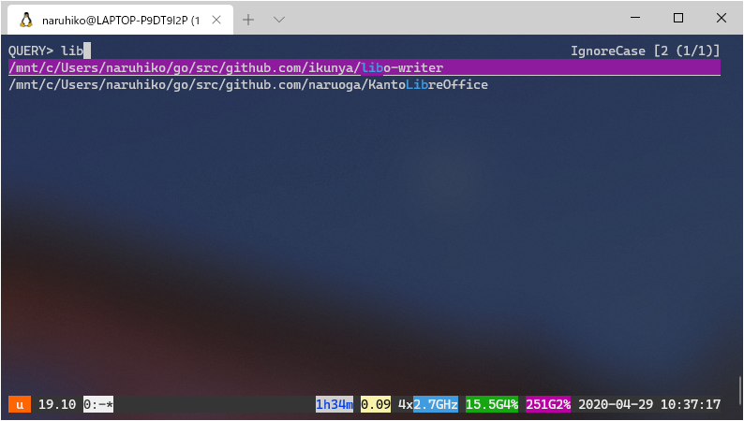
ghqのリポジトリもfishで簡単アクセス

Slide 17
configの共有
設定ファイルを共有するプライベートリポジトリがあります
~/initfileにそれをcloneしておいて以下のリンク貼ってます
total 4
lrwxrwxrwx 1 naruhiko naruhiko 36 Mar 7 21:41 fish -> /home/naruhiko/initfiles/config/fish/
lrwxrwxrwx 1 naruhiko naruhiko 38 Mar 7 21:38 fisher -> /home/naruhiko/initfiles/config/fisher/
drwx------ 2 naruhiko naruhiko 4096 Mar 6 22:52 pulse/

Slide 18
Docker
WSL2になって自然に使えるようになった
  それまではちょっと頑張りが必要だった
WSL2を有効にすれば（※）Docker Desktop Edge 2.2.3.0以降を入れるだけ！
  https://docs.docker.com/docker-for-windows/wsl-tech-preview/
  （※）現状だとInsider Preview が必要で、それがハードル高い
~ ❯❯❯ docker run hello-world
Hello from Docker!
This message shows that your installation appears to be working correctly.
...

Slide 19
やってないこと
Linux GUIアプリの起動
  なんだかんだいってアプリはWindowsのほうがいいかなって
  適当なXサーバー入れれば使えるんだろうけど
LibreOfficeのビルド
  WSLファイルアクセスが遅いのでどれぐらい時間かかるんだろう
    あれ？ファイルアクセスが遅いのはWSL1？2はどうなんだっけ

Slide 20
まとめ
WSLでまあまあ快適な環境作れた
fishいいよfish
WindowsもWSLもfishも詳しくないので、きっと最適なやり方ではないんじゃないかなあ……でも手持ちのやりかたでなんとかできてるので本人は満足
SSDに換装するときに環境吹っ飛ばしたけど、スライドにしておいたので割とすぐ復旧できた
  記録残すの大事！！！！

Slide 21
おまけ：CHANGELOG（kagolug版との差異）
PC自体の構成
  やっとやったよSSD換装
  WSL上のUbuntuをストア配布の20.04に
  ~/go のリンク先を %HOMEDIR%/go から%HOMEDIR%/gosrc に
    ……細かい
資料について
  自己紹介割愛
  Win - WSLの部分少し書き方変えた
  LibOのビルドWindowsはやったのでそこは書き換え

